Slide 1

Opracowania tyflologiczne
Głównego Urzędu Geodezji i Kartografii
Anna Makowska
Główny Urząd Geodezji i Kartografii
Wojskowa Akademia Techniczna, 23 maja 2024 r.

Slide 2

opracowania tyflologiczne w geodezji i kartografii
Główny Geodeta Kraju
centralny organ administracji rządowej
w zakresie geodezji i kartografii
Prawo geodezyjne
i kartograficzne
Główny Urząd Geodezji i Kartografii
działa pod bezpośrednim kierownictwem
wykonuje zadania powierzone
prowadzenie centralnego zasobu geodezyjnego i kartograficznego
…
od ponad 30 lat szczególna uwaga poświęcana jest
publikacjom przeznaczonym dla osób niewidomych i słabowidzących
- znanym jako mapy tyflologiczne

Slide 3
potrzeby i cele
Polski Związek Niewidomych
brak pomocy kartograficznych dla niewidomych i słabowidzących
wyposażenie uczniów niewidomych i słabowidzących w pomoce kartograficzne - realizacja szkolnego programu nauczania
dostarczanie informacji kartograficznych - kształcenie orientacji przestrzennej
i nauki samodzielnego poruszania się
ułatwienie w opanowaniu programu szkolnego
źródło informacji - pełniejsza rehabilitacja, lepsza adaptacja do życia bez wzroku
WIARYGODNE I WYSOKIEJ JAKOŚCI MATERIAŁY EDUKACYJNE
ośrodki dydaktyczne
niewidomi i słabowidzący

Slide 4
trudności i wymagania
JAK PRZEZWYCIĘŻYĆ TRUDNOŚCI?
organizacyjne, ekonomiczne, techniczne - problem nigdy wcześniej nie rozwiązywany w sposób systematyczny
czynniki nieobecne przy opracowywaniu map tradycyjnych
nietypowa produkcja kartograficzna - droższa i trudniejsza
wymagana ścisła współpraca kartografów z osobami niewidomymi i słabowidzącymi, specjalistami wielu środowisk i branż
1983
seminaria
spotkania
wytyczne techniczne
wzorce map
konsultacje
współpraca
dyskusje
zestaw map do opracowania
w pierwszej kolejności

Slide 5





współpraca
Polski Związek Niewidomych
Państwowe Przedsiębiorstwo Wydawnictw Kartograficznych
Wojskowy Ośrodek
Topograficzno-Kartograficzny
Ośrodek Szkolno-Wychowawczy
dla Dzieci Niewidomych i Słabowidzących
w Owińskach
Ze­spół Konsultacyjny do spraw Opracowywania Map dla Niewidomych i Słabowidzących
Komisja Kartograficzna Polskiego Towarzystwa Geograficznego
Dział Tyflologiczny Polskiego Związku Niewidomych
Ośrodek Badawczo-Rozwojowy Pomocy Naukowych i Sprzętu Szkolnego
Ministerstwa Oświaty i Wychowania
Zarząd Geografii Wojskowej

Slide 6

wnioski, decyzje, ustalenia, wyniki
wypukłość
kontrast
Braille
rozpoczęcie produkcji map tyflologicznych
prace badawczo-rozwojowe
prace redakcyjne
konsultacje tyflologiczne
dobór tematów, opracowanie założeń i przygotowanie wydruków próbnych map
przygotowanie modelu plastycznego oraz próbny wydruk i tłoczenie map
niewidomi
słabowidzący
widzący
„Zasady tworzenia map dla niewidomych i słabowidzących”
cartography
&
typhlology
kartograficzne
tyflologiczne
format
technologia
opracowanie kartograficzne i techniczne
opracowanie modelu
próbne odbitki do konsultacji tyflologicznych

Slide 7
2001 – technologia cyfrowa
Wojskowy Ośrodek Topograficzno-Kartograficzny
automatyczne generowanie
modelu do tłoczenia
w oparciu o wektorowe pliki rysunku map
technologia cyfrowa
3
mapy
historyczne
43
mapy
fizyczne, polityczne, gospodarcze, historyczne,
kontynentów,
Polski

Slide 8
2003

Slide 9
2004 – Atlas Geograficzny Polski
INICJATYWA
TECHNOLOGIA
Ośrodek Szkolno-Wychowawczy
dla Dzieci Niewidomych i Słabowidzących
w Owińskach
papier kapsułkowy (puchnący)
nowy sposób redakcji
system oznaczeń tyflokartograficznych
WYMAGANIA
lekki, poręczny
format (szkolny tornister)
EFEKTY

Slide 10
Atlas Geograficzny Polski - technologia
ZALETY
elementy wypukłe i płaski rysunek barwny
dla niewidomych i słabowidzących
podobny do opracowań dla widzących
lekki, poręczny, łatwy w użyciu i transporcie
krótki czas opracowania mapy
łatwość nanoszenia zmian
tańszy, bardziej dostępny,
łatwiejszy w obsłudze sprzęt
Źródło: „Tyfloświat 03.2009”
WADY
Fot. Marek Jakubowski
mniejsza trwałość

Slide 11
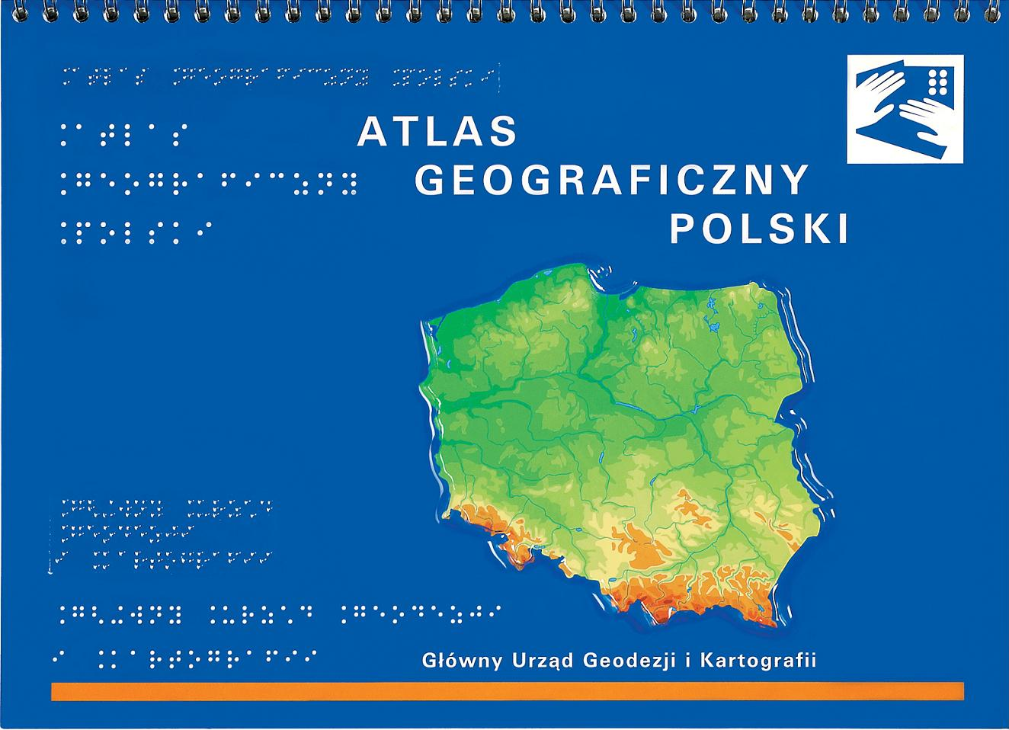
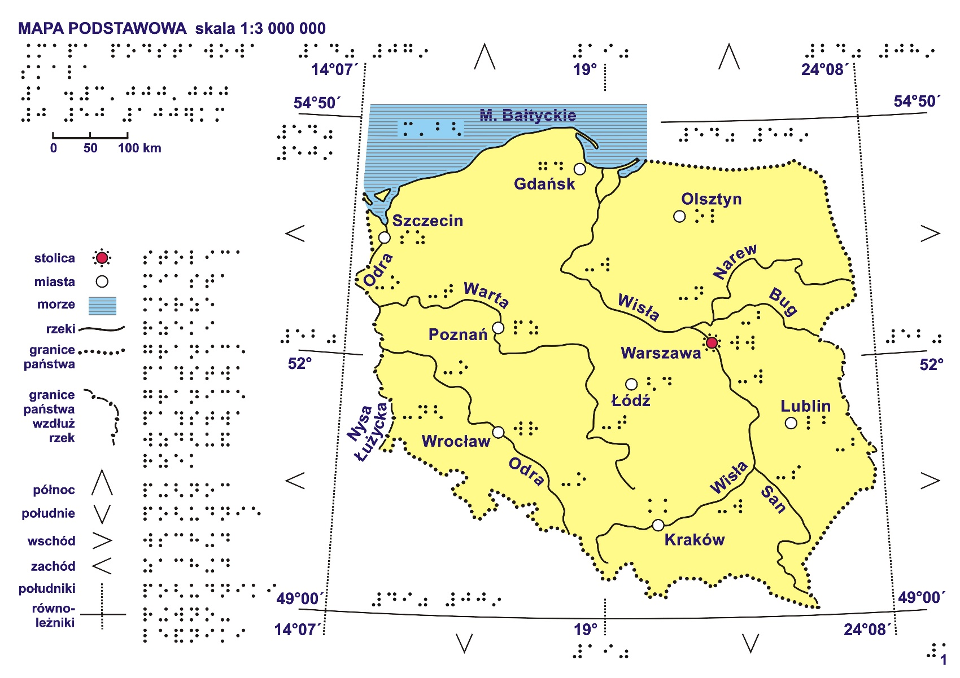
Atlas Geograficzny Polski
25 plansz mapowych

Slide 12
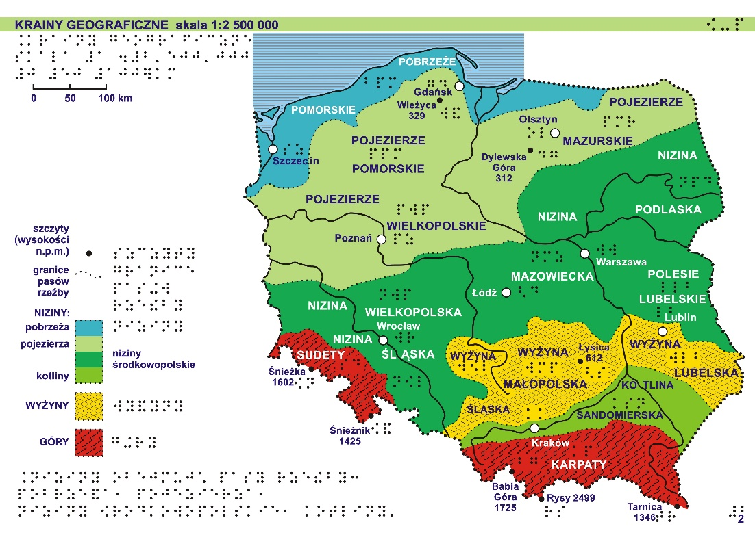
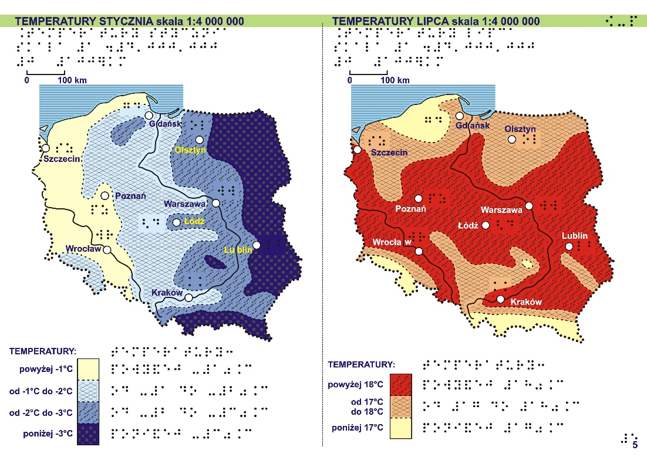
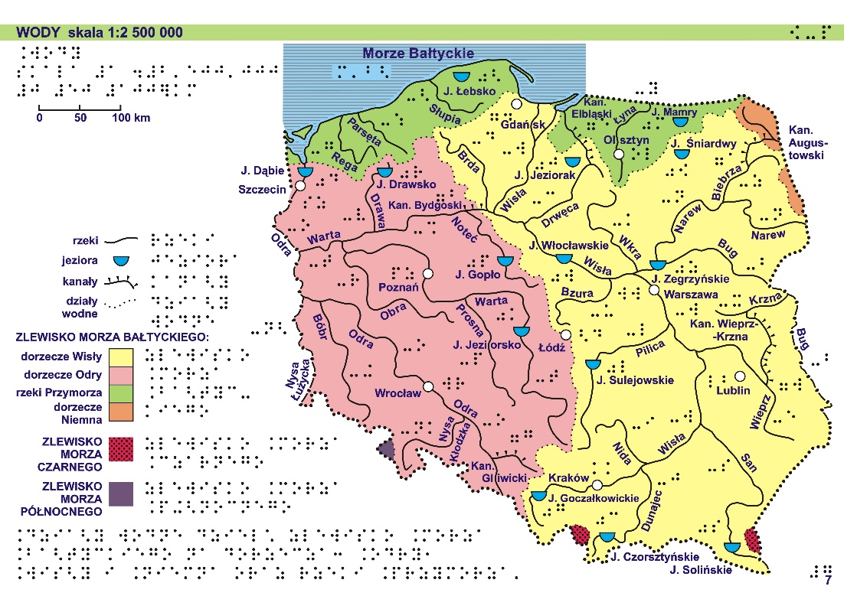
Atlas Geograficzny Polski
Ogólna charakterystyka środowiska przyrodniczego Polski (7 plansz)

Slide 13
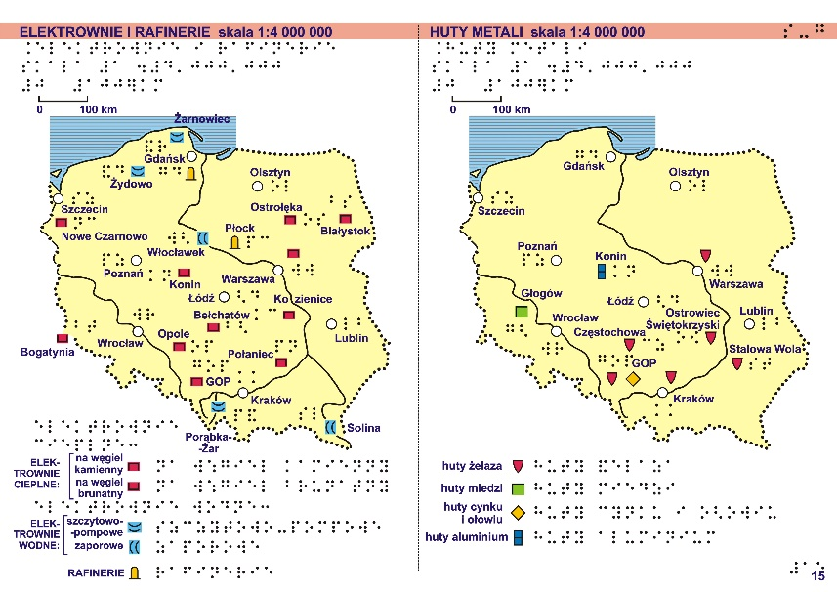
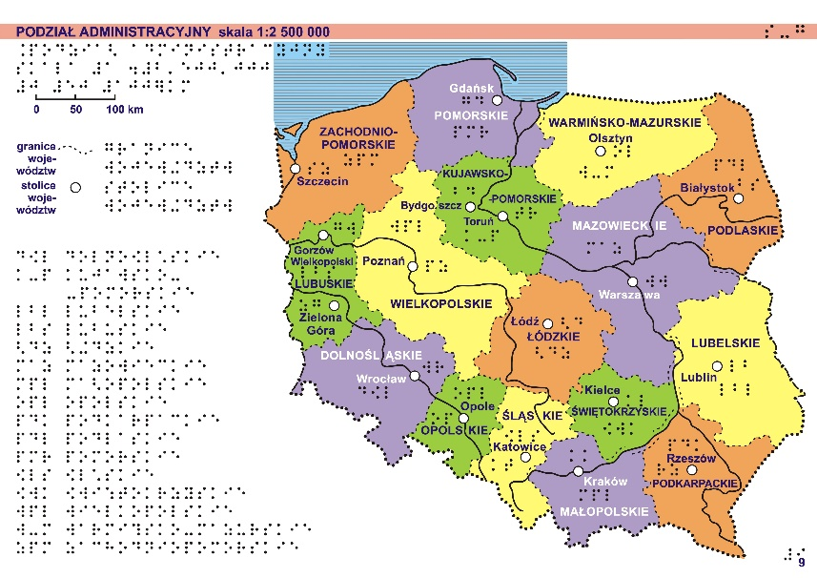
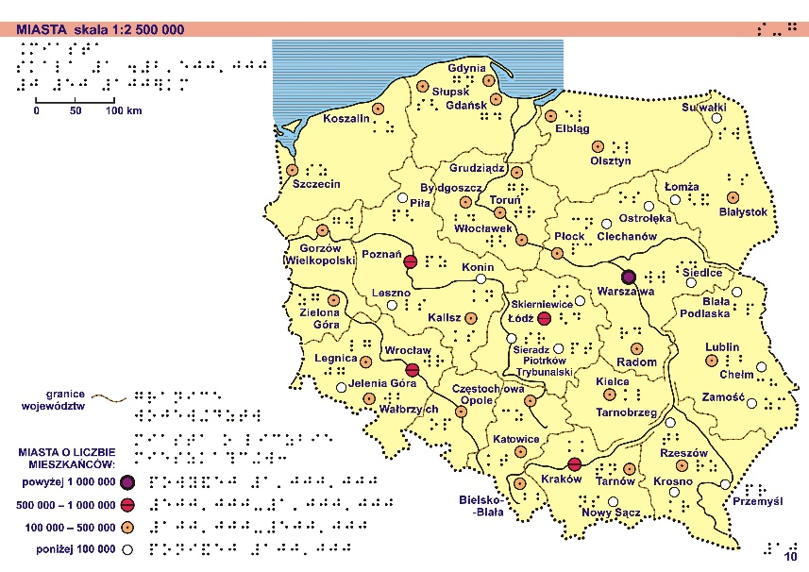
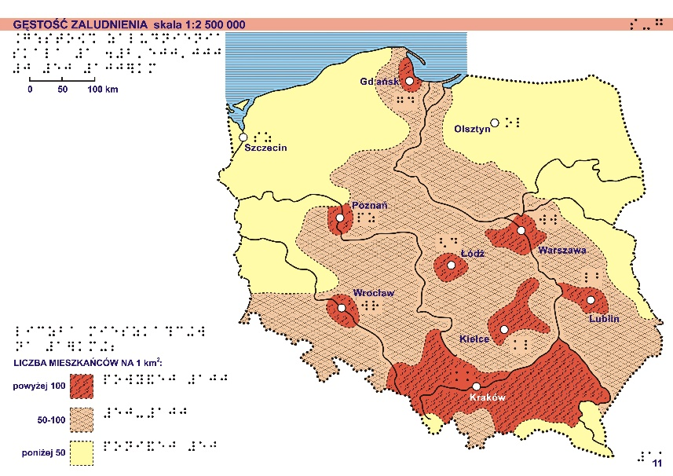
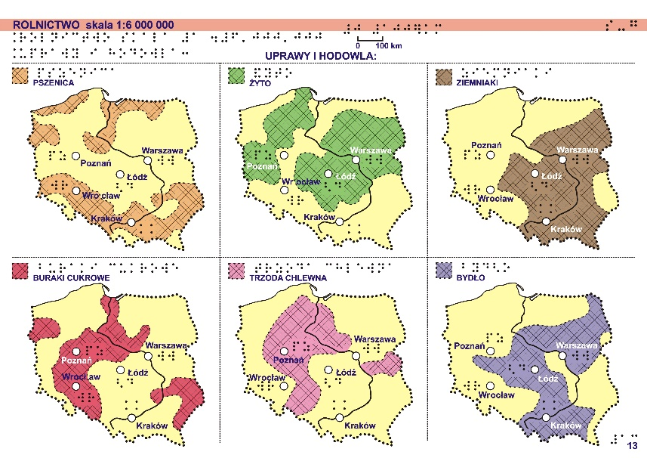
Atlas Geograficzny Polski
Zagadnienia społeczno-gospodarcze (13 plansz)

Slide 14
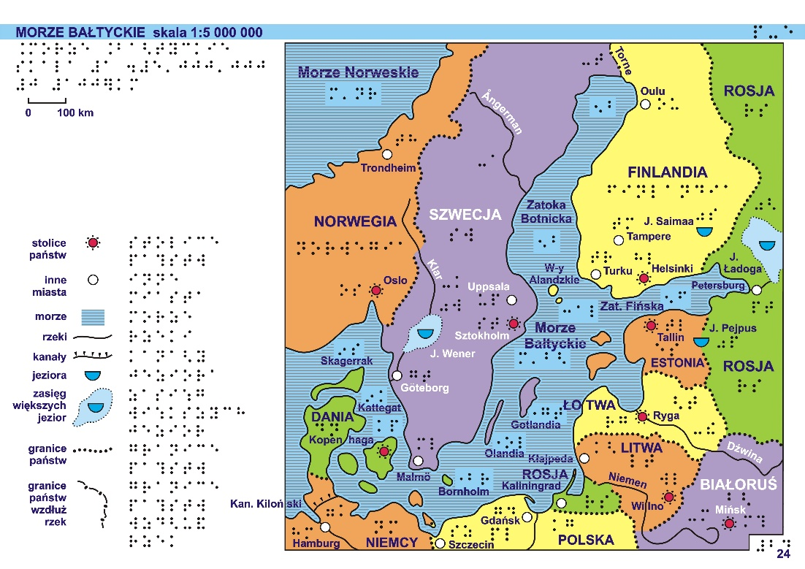
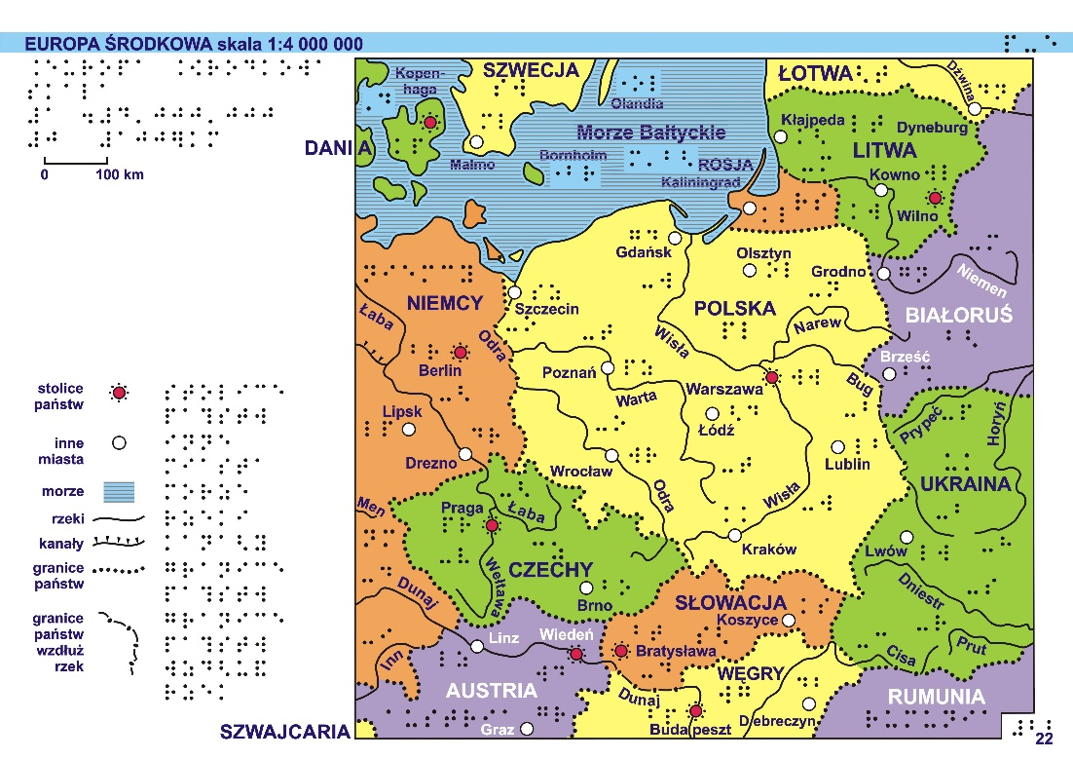
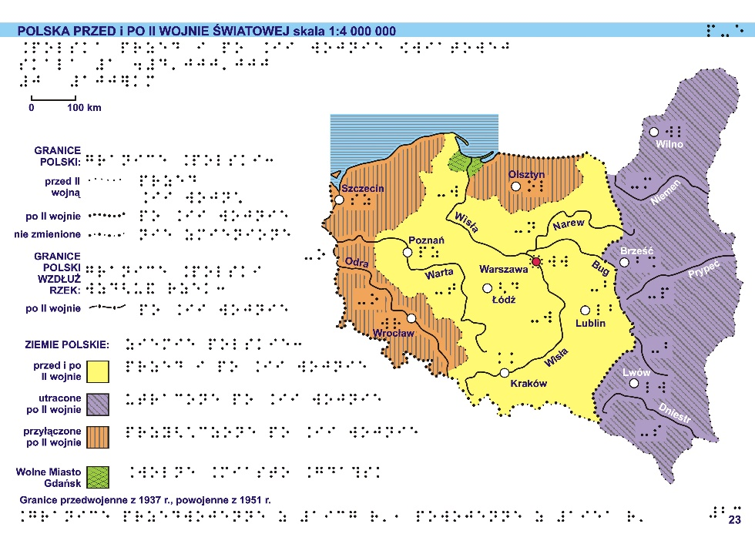
Atlas Geograficzny Polski
Polska w Europie (4 plansze)

Slide 15
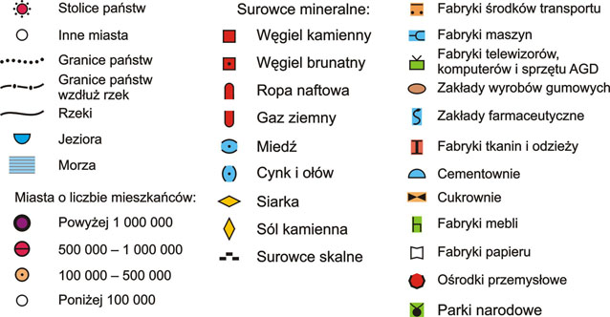


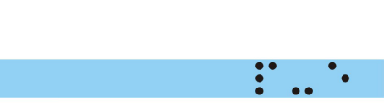
Atlas Geograficzny Polski

Slide 16
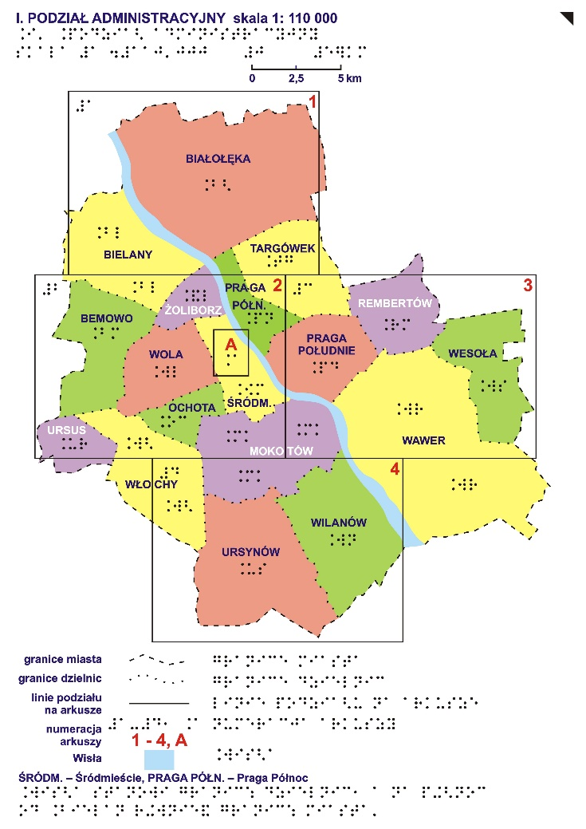

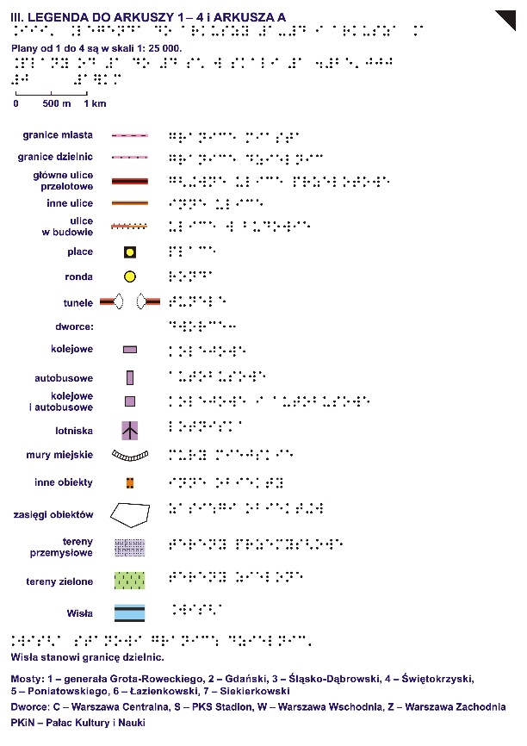
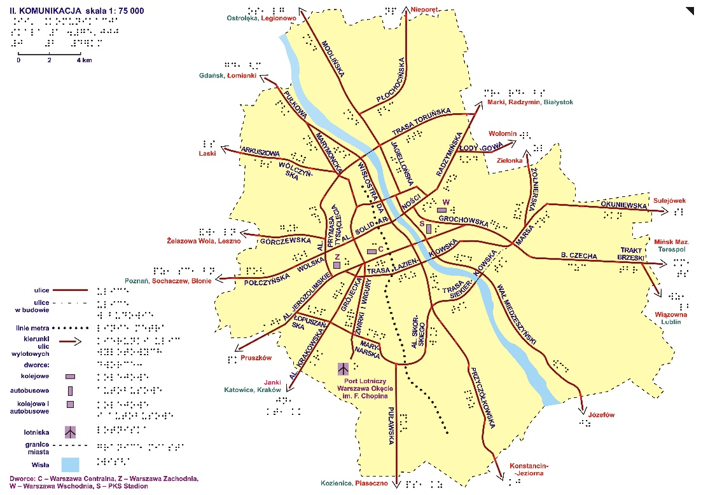
2005 – Plan Warszawy
8 plansz mapowych
podział administracyjny
komunikacja
legenda

Slide 17
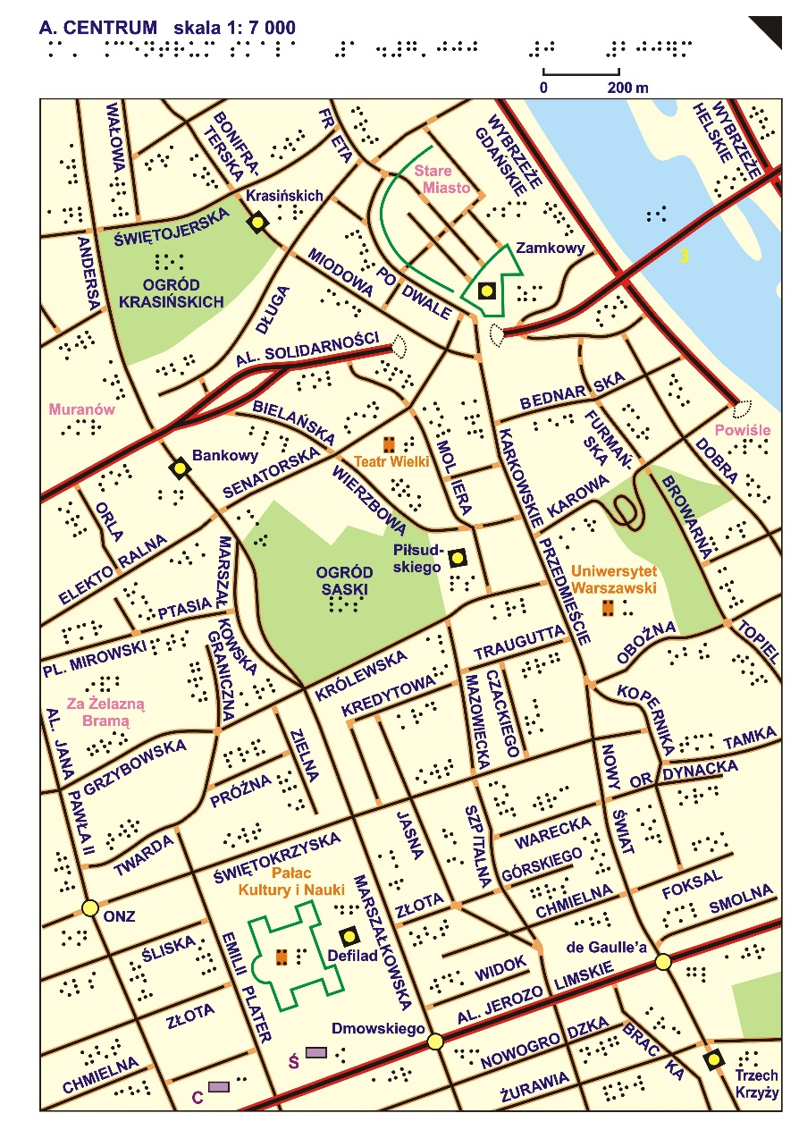
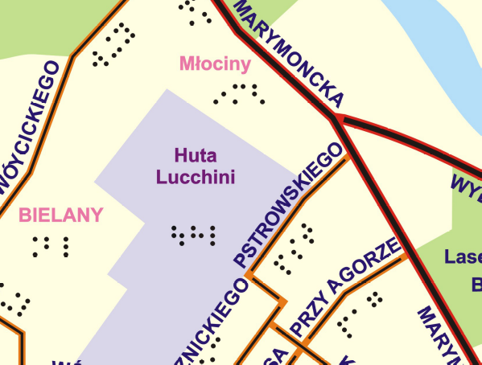
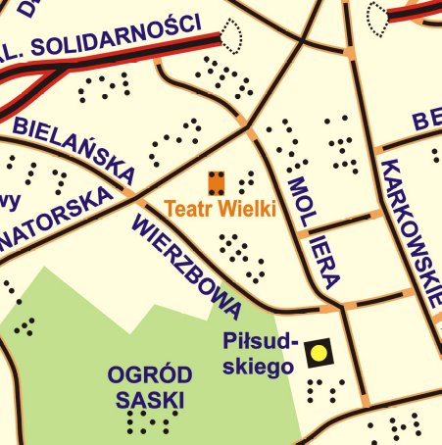
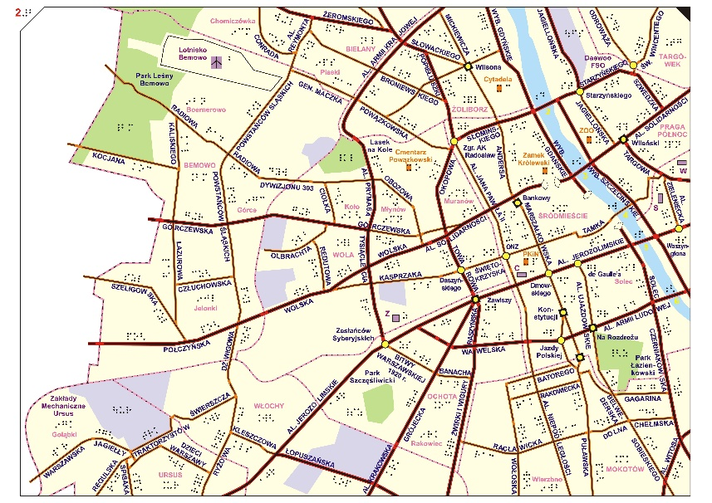
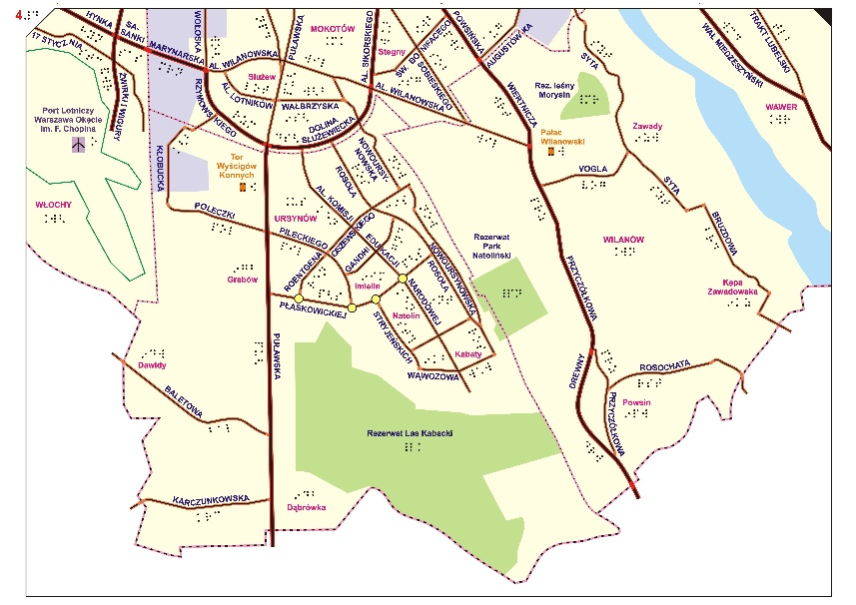
Plan Warszawy
legenda

Slide 18
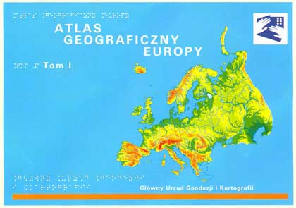
2006 – Atlas Geograficzny Europy
46 plansz mapowych
papier eksplozyjny (puchnący)
format A3 (297 x 420 mm)
część kartograficzna - 2 tomy mapowe
tom I – 19 arkuszy z mapami
tom II – 25 arkuszy z mapami i 2 z legendą
część tekstowa - 4 załączniki – objaśnienia
uczniowie szkół ponadpodstawowych i osoby dorosłe

Slide 19
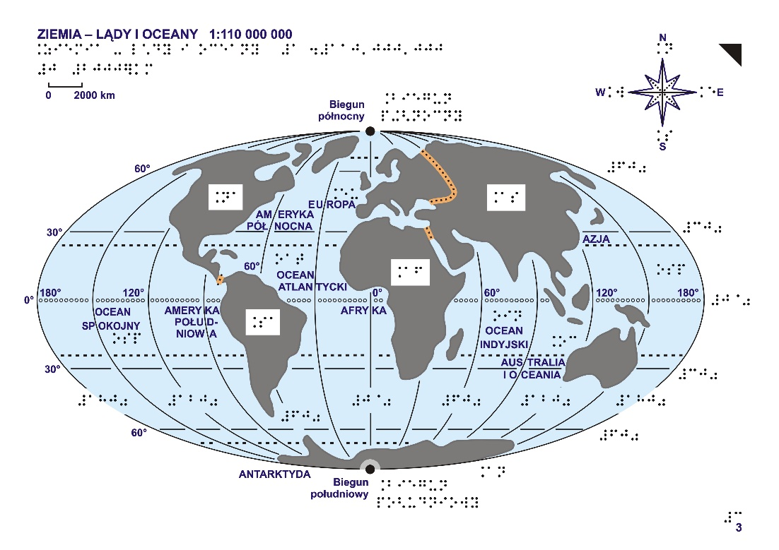
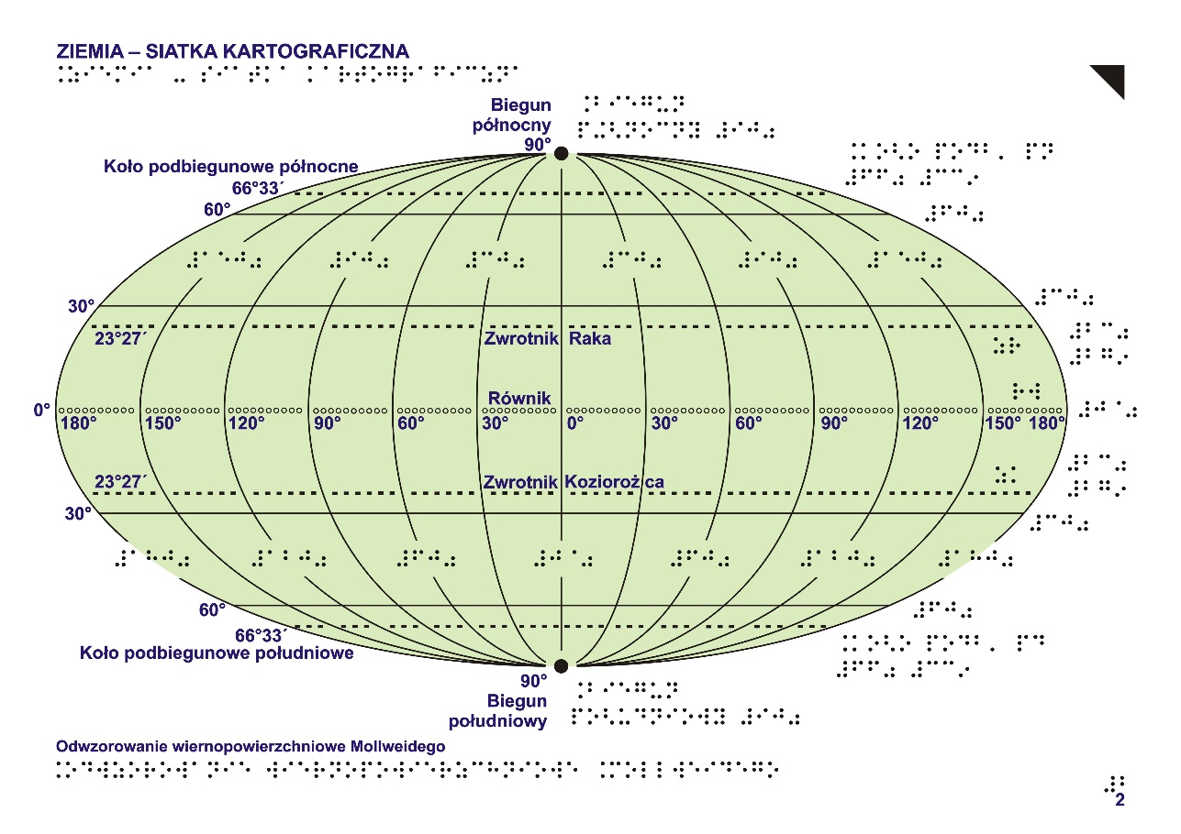
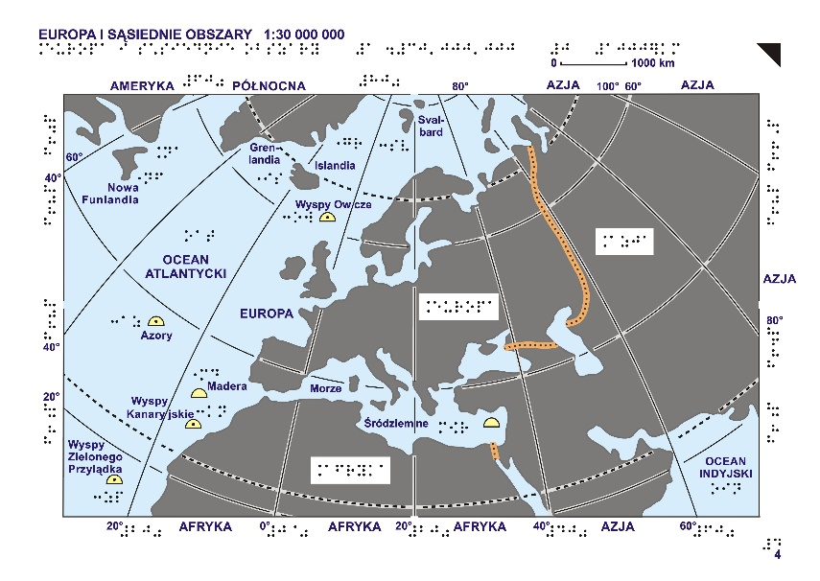
Atlas Geograficzny Europy
Dział I Europa na kuli ziemskiej

Slide 20
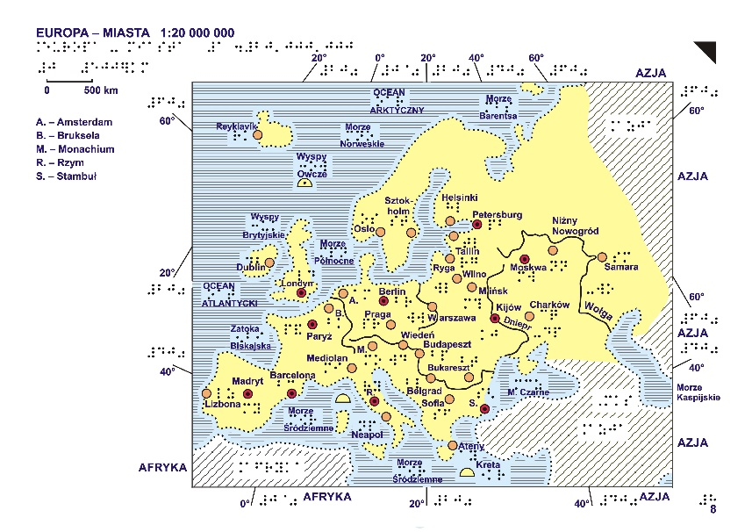
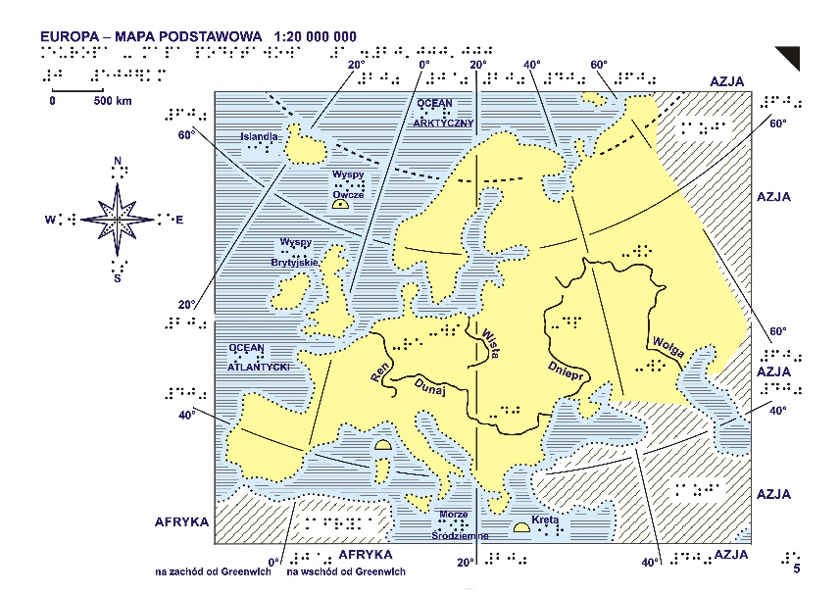
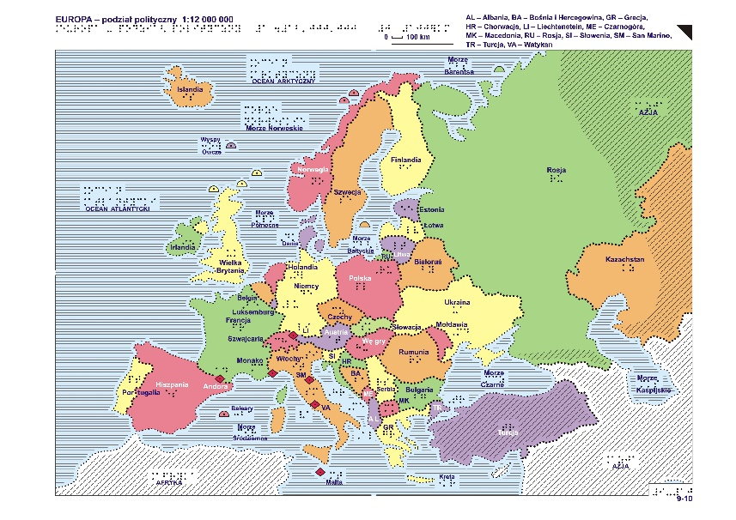
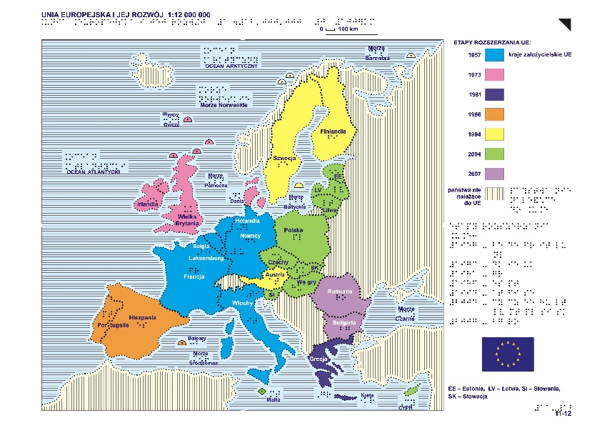
Atlas Geograficzny Europy
Dział II Europa w ujęciach tematycznych

Slide 21
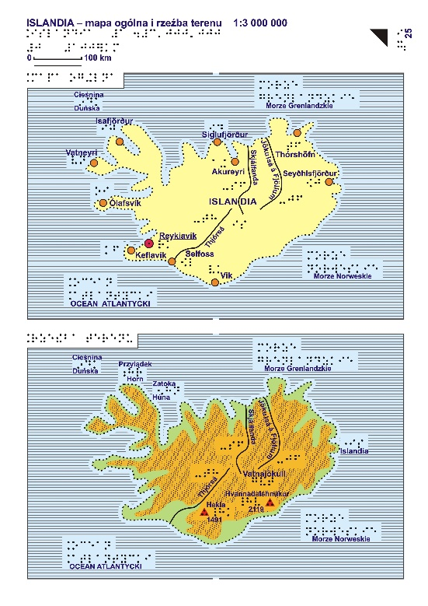
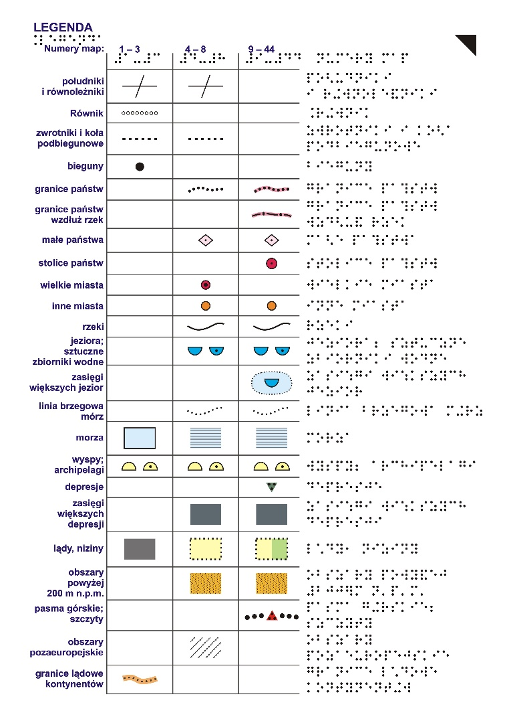
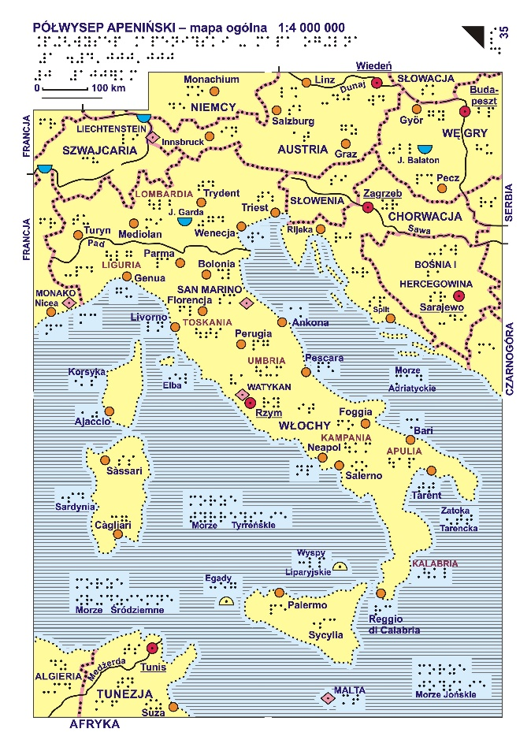
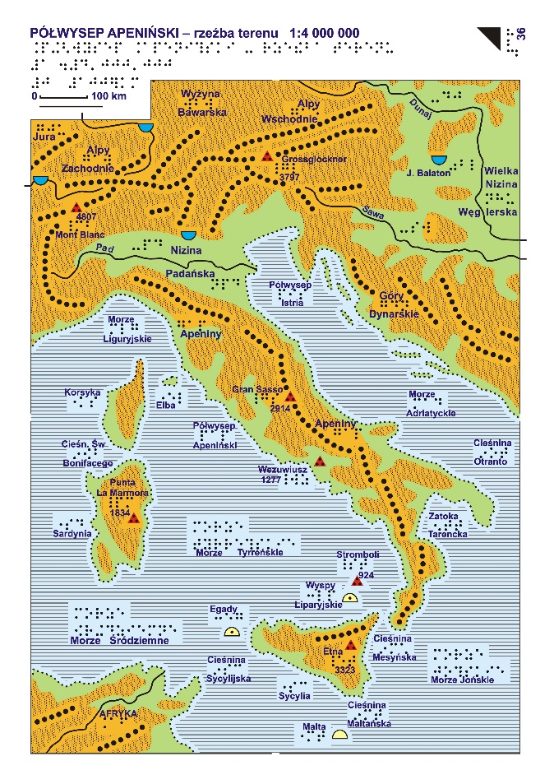
Atlas Geograficzny Europy
Dział III Europa - regiony
legenda

Slide 22

Atlas Geograficzny Europy
IMTA, Salzburg 2007
Srebrna Nagroda
NAJLEPSZY PRODUKT KARTOGRAFICZNY
2006 roku

Slide 23
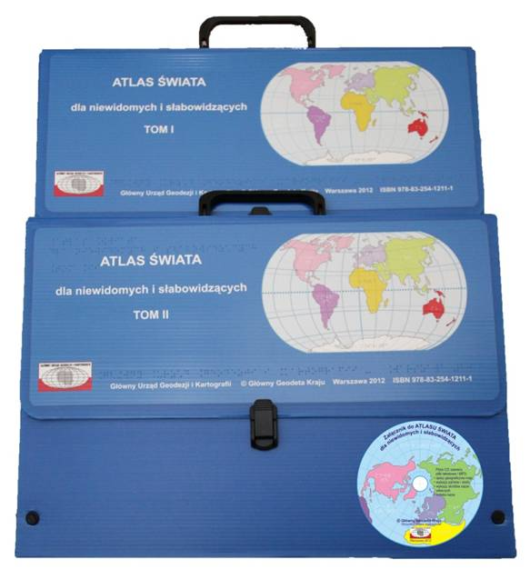
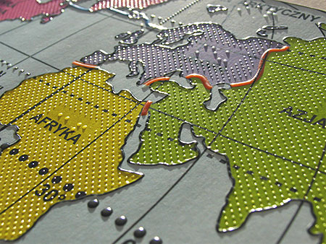
2012 – Atlas Geograficzny Świata
zapewnienie czytelności
zasada to samo dla widzących i niewidzących
(symbole, skróty nazw, klucze znaków
takie same w piśmie Braille’a i w druku barwnym)
format A3 (420 x 297 mm)
Ze­spół Konsultacyjny do spraw opracowania
Atlasu świata dla niewidomych i słabowidzących
Polski Związek Niewidomych
pedagodzy, nauczyciele geografii, orientacji przestrzennej
konsultanci, tyflografowie, kartografowie, twórcy map
osoby niewidome i słabowidzące

Slide 24


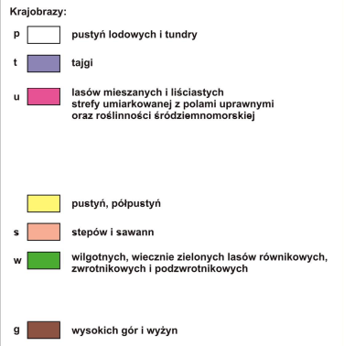
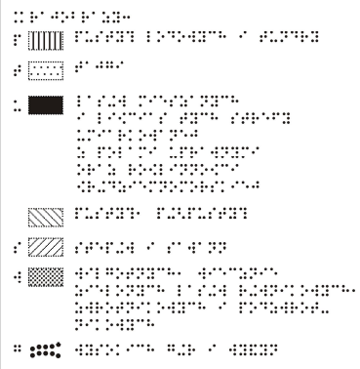
Atlas Geograficzny Świata
SPRAWDZONE ROZWIĄZANIA
NOWA TECHNOLOGIA
orientacja góry i dołu arkusza
technika reliefowa
wydruk kolorowych planszy
nałożenie punktów i linii
transparentnego lakieru
nałożenie pisma Braille’a
na standardowe opisy
oszczędność miejsca
numer mapy
„skrzydełka”

Slide 25
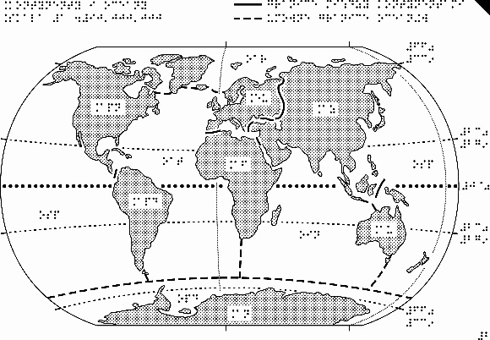
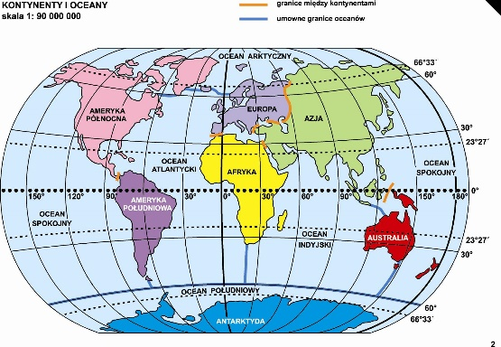
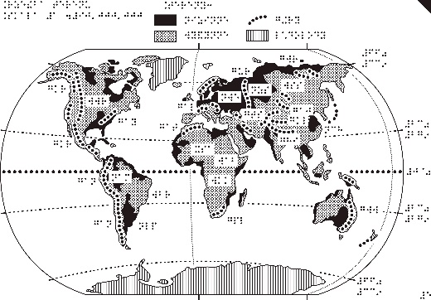
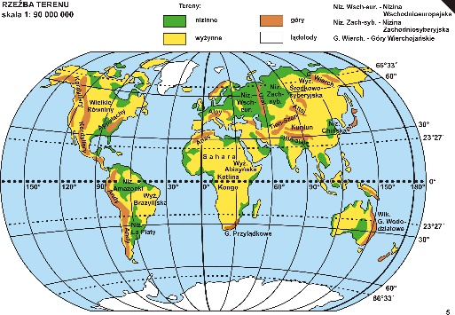
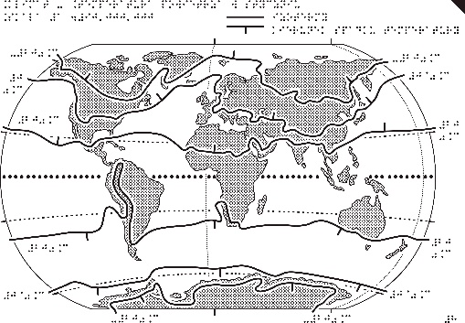
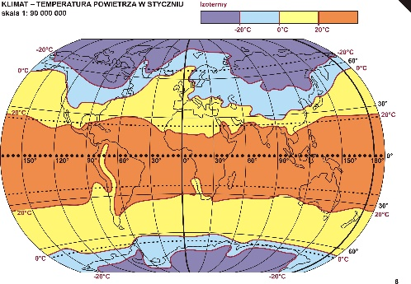
Atlas Geograficzny Świata
Tom I:
23 plansze
1:90 000 000
przyrodnicze
siatka kartograficzna, kontynenty i oceany,
tektonika, trzęsienia ziemi, wulkanizm, rzeźba terenu,
rzeki i jeziora, prądy morskie, temperatura, opady,
strefy klimatyczne, krajobrazy

Slide 26
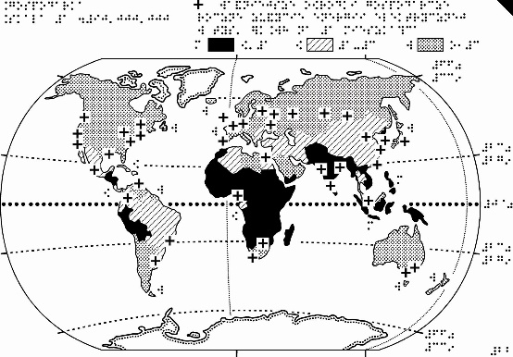
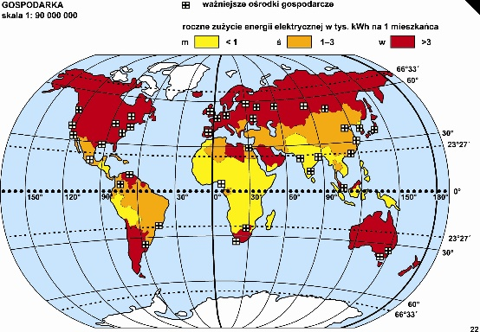
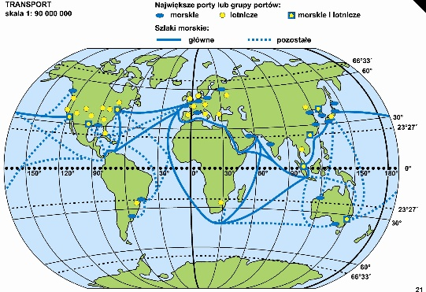
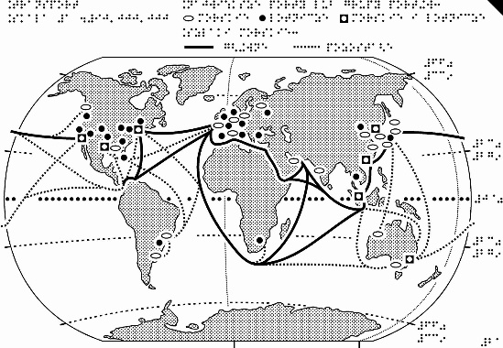
Atlas Geograficzny Świata
Tom I:
gospodarka
społeczno-gospodarcze
zespoły miejskie, gęstość zaludnienia,
rasy, religia,
surowce energetyczne, metaliczne,
rolnictwo, transport,
gospodarka, rozwój społeczno-gospodarczy
transport

Slide 27
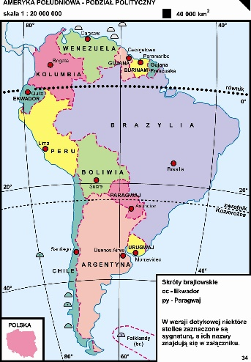





Atlas Geograficzny Świata
Tom II:
15 plansz
1:10 000 000 – 1:40 000 000
przegląd regionów
podział polityczny
rzeźba terenu

Slide 28


Atlas Geograficzny Świata
Tom II:
legenda
warstwa reliefowa
warstwa kolorowa

Slide 29


Atlas Geograficzny Świata
SKP, 2013
Pierwsza Nagroda
Nagroda Publiczności
SZKOLNE MAPY ŚCIENNE I ATLASY
ICA, Dresden 2013
Druga Nagroda
INNE OPRACOWANIA KARTOGRAFICZNE

Slide 30




2018 – Atlas Geograficzny Polski
aktualizacja Atlasu Geograficznego Polski z 2004 r.
34 plansze mapowe
postać cyfrowa
postać analogowa
papier puchnący
termoformowanie

Slide 31






Atlas Geograficzny Polski - technologia
TERMOFORMOWANIE
1.
2.
wersja reliefowa
wersja płaska
3.
4.
termoduplikator
Źródło: Studio Tyflografiki

Slide 32



Atlas Geograficzny Polski
1. Środowisko geograficzne Polski (11 plansz)
1. Mapa podstawowa
2. Krainy geograficzne
3. Tektonika
i utwory powierzchniowe
4. Zasięgi zlodowaceń
5. Gleby
6. Temperatury stycznia
i temperatury lipca
7. Opady atmosferyczne
i okres wegetacyjny
8. Wody
9. Wyspy
i głębie Morza Bałtyckiego
10. Ochrona przyrody
11. Degradacja środowiska
papier puchnący
termoformowanie

Slide 33



Atlas Geograficzny Polski
2. Zagadnienie społeczno-ekonomiczne (19 plansz)
12. Podział administracyjny
13. Miasta
14. Gęstość zaludnienia
15. Użytkowanie ziemi
16. – 18. Rolnictwo
19. – 20. Wydobycie surowców
21. Ośrodki i okręgi przemysłowe
22. Elektrownie
23. Huty metali
24. – 26. Przemysł
27. Drogi
28. Koleje
29. Turystyka
30. Obiekty wpisane na listę
światowego dziedzictwa UNESCO
papier puchnący
termoformowanie

Slide 34






Atlas Geograficzny Polski
3. Polska w szerszym kontekście geograficznym i politycznym (4 plansze)
31. Europa Środkowa
32. Polska przed
i po II wojnie światowej
33. Morze Bałtyckie
34. Unia Europejska
papier puchnący
termoformowanie

Slide 35




Atlas Geograficzny Polski
pliki rastrowe
.pdf, .tif, .jpg
pliki wektorowe
.cdr
.cdr
.pdf

Slide 36


geoportal.gov.pl

Slide 37






geoportal.gov.pl
2.
1.
3.
4.

Slide 38
Dziękuję za uwagę

